Slide 1



Slide 2
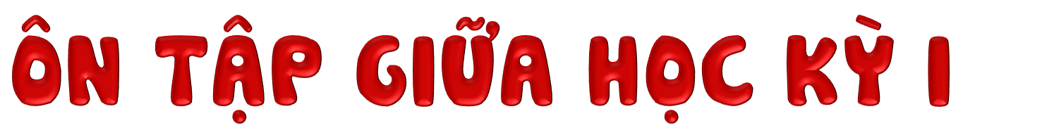




Slide 3
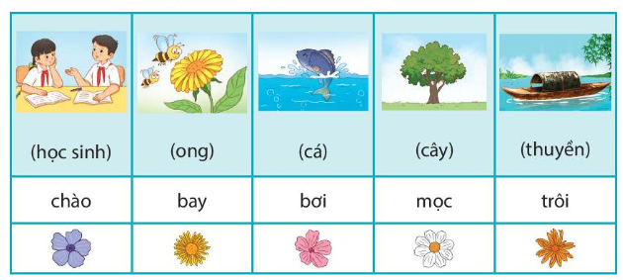
4. Tìm thêm 2 – 3 động từ thích hợp với mỗi sự vật dưới đây:

Slide 4
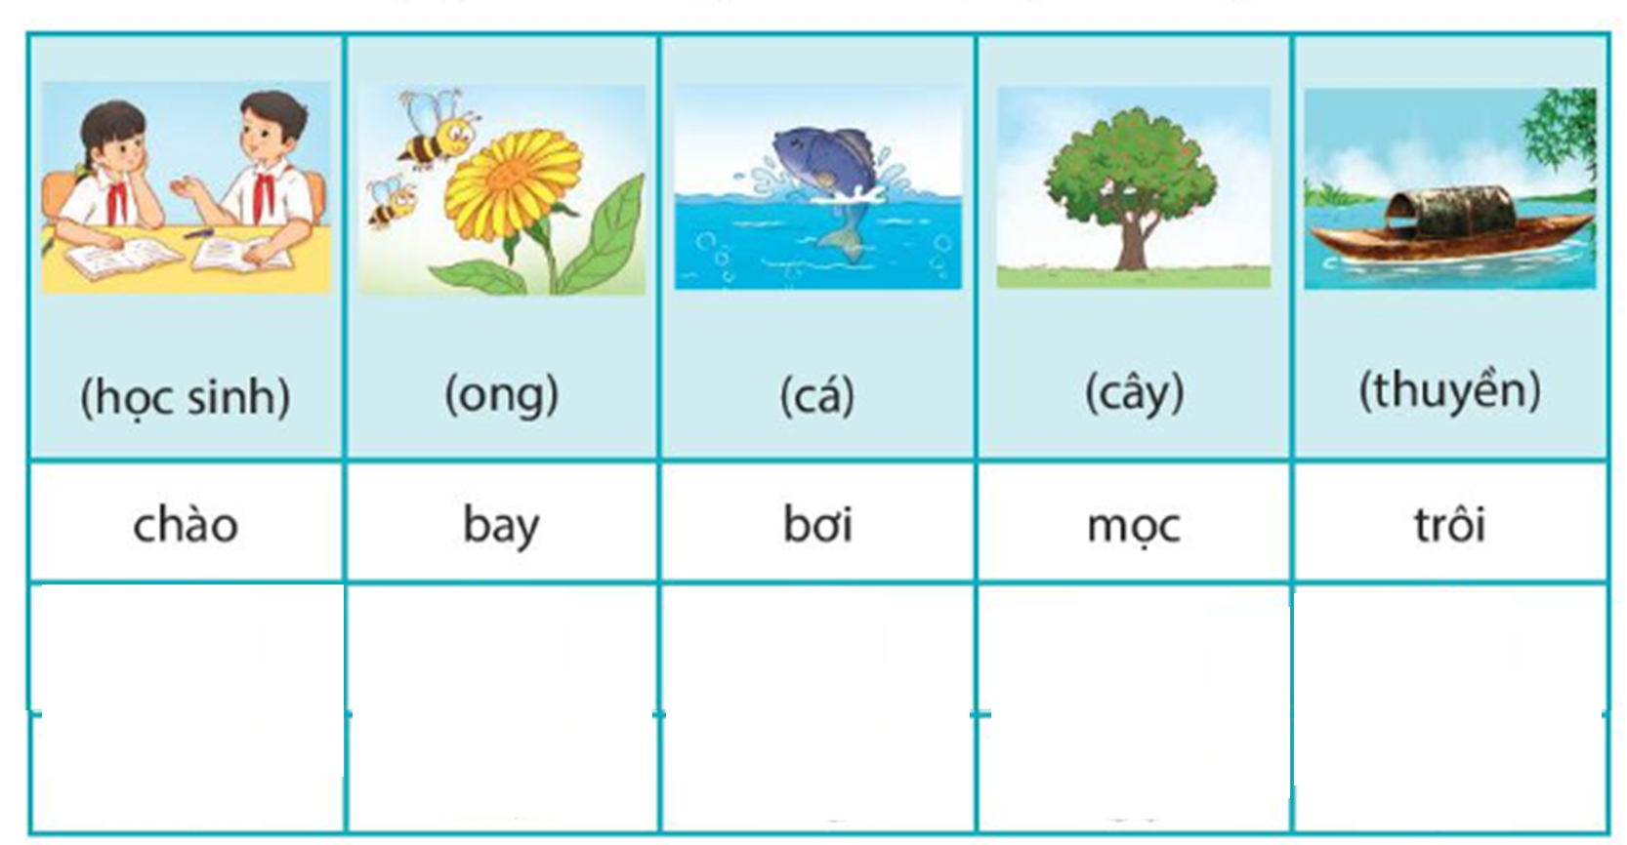
nói, trao đổi, hỏi, trả lời, suy nghĩ,...
Chích, làm tổ, hút mật, chui, đậu,...
Búng, quẫy, nhảy, thở, ăn, đớp (mồi), nhìn,...
Lớn, nở, phát triển, kết (trái), đâm chồi,..
Lướt, cập (bến), đậu, dừng, lật, chìm, trôi,...

Slide 5
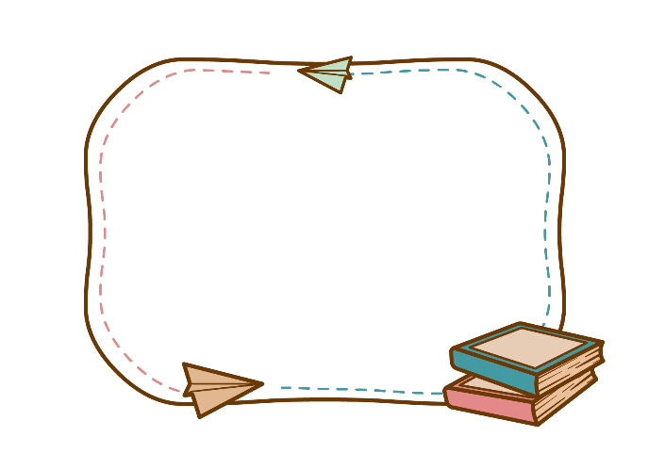


5. Viết đoạn văn (4 -5 câu) theo chủ đề tự chọn, có chứa động từ ở bài tập 4
Gợi ý:
Viết về sự vật ở 1 nhóm và sử dụng một số động từ tìm được ở nhóm đó.

Slide 6

Buổi sáng mai, khung cảnh quê em thật đẹp. Từng tốp học sinh tung tăng đi học. Hai bên đường, đàn ong đã bắt đầu bay đi tìm mật. Xa xa, trên dòng sông, những con thuyền đang hối hả lướt nhanh trên mặt nước.

Slide 7


Slide 8


